Slide 1
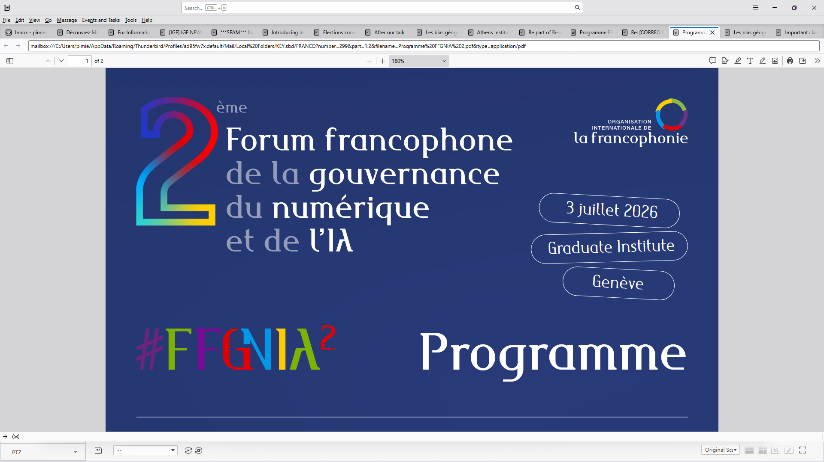

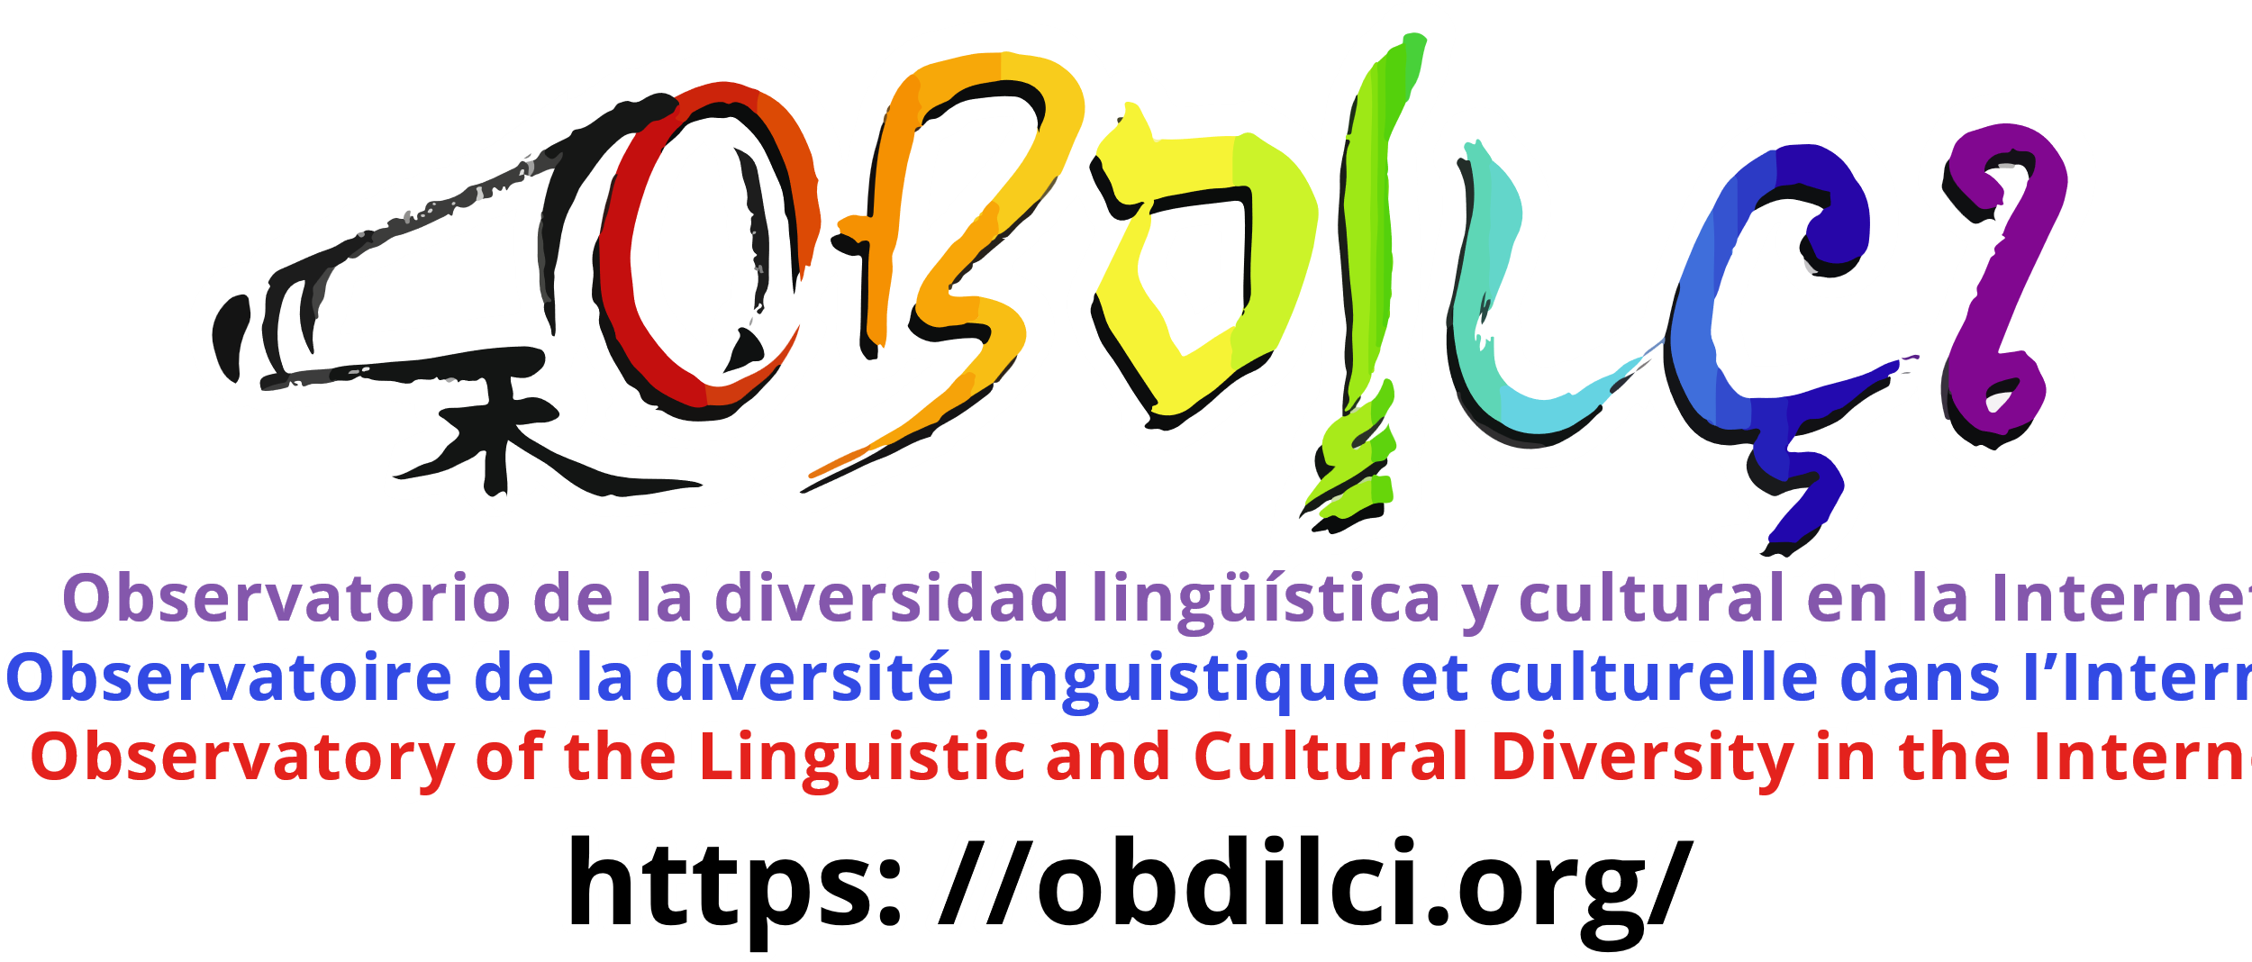

Quel impact de l’IA sur l’accès à la connaissance et la diversité linguistique des données ? Atelier 2
La diversité linguistique dans les données d’entraînement de l’IA
Daniel Pimienta
pimienta@funredes.org
Introduction

Slide 2
7613 6267 5189 3205 1406 447 125 15 2
Source : Ethnologue 2024, avant de regrouper les macro-langages

Slide 3
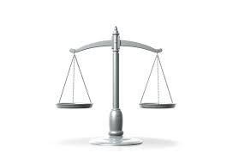
Le paradoxe linguistique
Langues
Locuteurs
 | L1>1M | L1<1M | TOTAL
LANGUES | 336 | 6 890 | 7 226
% | 4,6% | 95,4% | 100%
LOCUTEURS L1 | 7 062 906 326 | 370 592 893 | 7 433 499 219
% | 95,0% | 5,0% | 100%
Source : Ethnologue 2024, avant de regrouper les macro-langages

Slide 4
7613 6267 5189 3205 1406 447 125 15 2
Hypothèse simplificatrice : les langues de plus d’un million de locuteurs ont une existence numérique
Il y a bien sûr des exceptions des 2 côtés mais c’est une vérité statistique approximative

Slide 5
LES NIVEAUX DE NUMÉRISATION
DES LANGUES
LLM
20?
CORPUS
50?
DÉCOUVRABILITÉ
100 ?
CONTENUS
343 Wikipedia
SUPPORT TECHNOLOGIQUE
250 Google Translate
EXISTENCE NUMÉRIQUE (UNICODE)
750 estimation OBDILCI
7500

Slide 6
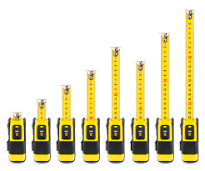
POUR CONCLURE : DANS CE DOMAINE LA TAILLE COMPTE ÉNORMEMENT

Slide 7
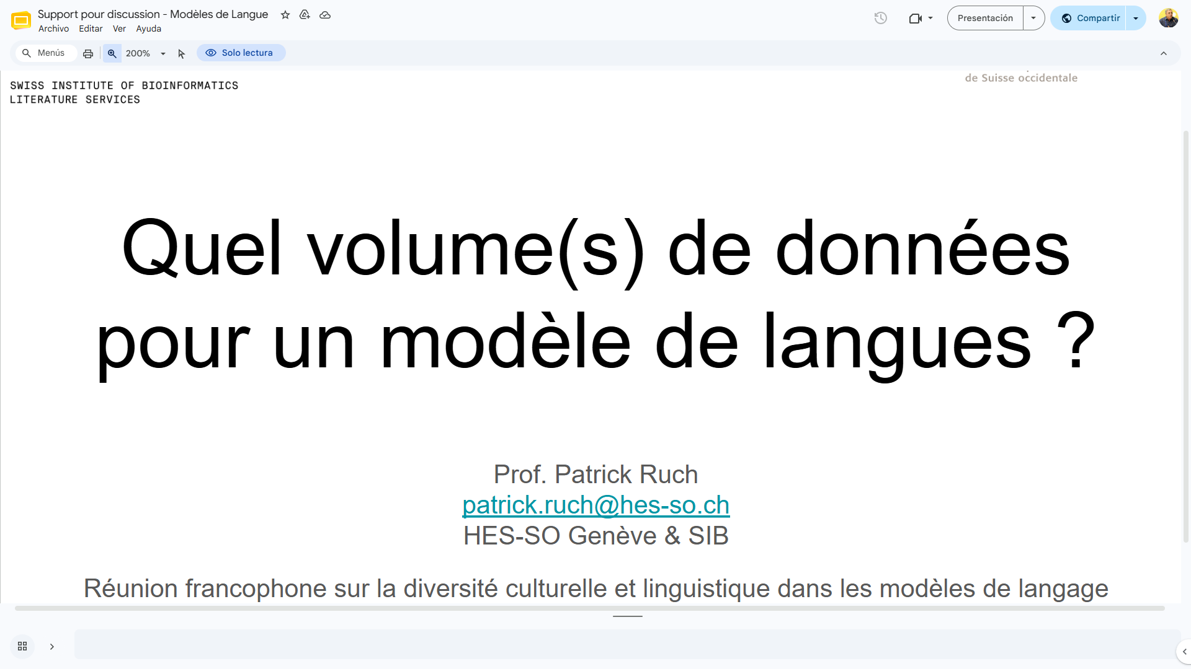

Slide 8
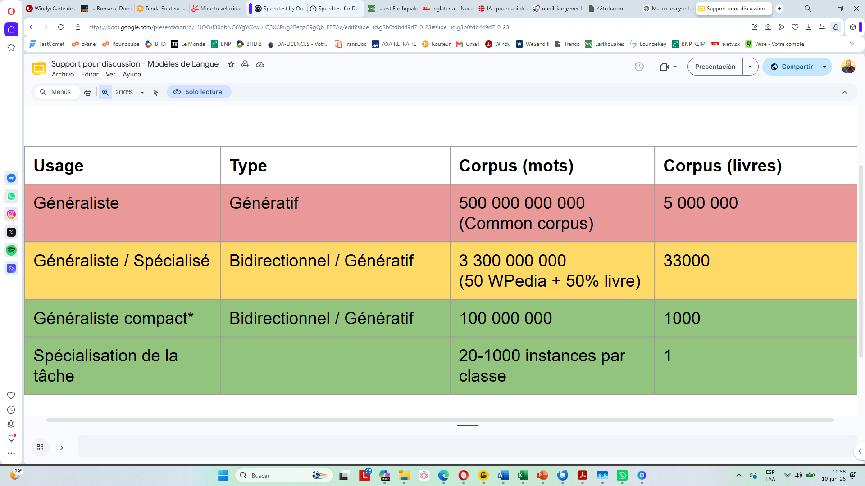

Slide 9
LES NIVEAUX D’INTÉGRATION IA
DES LANGUES – Source ChatGPT
NIVEAU MAX + PIVOT
Anglais, Chinois, Espagnol
Français, Allemand
n x 100 milliards de mots
NIVEAU MAX
Portugais, Italien, Japonais
Coréen, Russe
SOUVERAINETÉ
n x 100 milliards de mots
DÉPENDANCE
Néerlandais, Polonais, Turc, Arabe, Indonésien
Vietnamien, Tchèque, Suédois, Danois, Norvégien
Finnois, Grec, Ukrainien, Hébreu, Thaï.
Apprentissage multilingue
Transfert linguistique
BON NIVEAU
ACCEPTABLE MAIS NON ROBUSTE
Catalan, Basque, Gallois, Irlandais
Breton, Galicien, Luxembourgeois
Maltais, Islandais, Letton
LANGUES AFRICAINES MIEUX
REPRÉSENTÉES MAIS NIVEAU FAIBLE
Swahili, Yoruba, Hausa
Amharique, Zoulou
Souveraineté : capacité d'une langue à produire son propre LLM sans dépendre du transfert depuis l'anglais.

Slide 10
LES NIVEAUX D’INTÉGRATION IA DES LANGUES : LES RÉPONSES CHANGENT SELON LES IA INTERROGÉES
ET PARFOIS LES LANGUES D’INTERROGATION
IA | SOUVERAINETÉ | DÉPENDANCE | FORTE DÉPENDANCE
CHATGPT | Chinois, espagnol, français, allemand | Portugais, italien, japonais, coréen, russe | Néerlandais, polonais, turc, arabe, indonésien, vietnamien, tchèque, suédois, danois, norvégien, finnois, grec, ukrainien, hébreu, thaï.
PERPLEXITY | Fran | çais, espagnol, allemand, chinois, japonais, coréen, italien, portugais, hindi et thaï.
DEEPSEEK |  | Français, arabe et japonais
COPILOT |  | Français, espagnol, allemand, chinois, japonais, coréen, portugais, italien, russe, arabe, turc, néerlandais, polonais, suédois, vietnamien, ukrainien, grec, hébreu
GROK | Chinois, japonais, espagnol | Portugais, français, allemand, arabe, hindi, coréen, italien, néerlandais, turc
GEMINI | Français, espagnol, allemand, italien, portugais, japonais, coréen

Slide 11
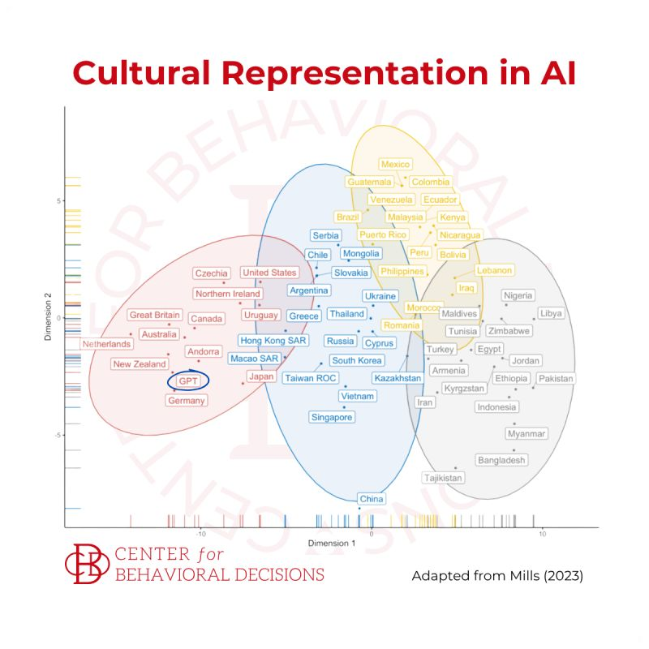
Source: Which Humans?
Mohammad Atari, Mona J. Xue, Peter S. Park, Damián E. Blasi, Joseph Henrich
Department of Human Evolutionary Biology, Harvard University
https://osf.io/preprints/psyarxiv/5b26t_v1
Based on a World Value Survey designed to monitor
cultural values, issues of justice, moral principles,
attitudes toward corruption, accountability and risk,
migration, national security, global governance,
gender, family, religion, poverty, education, health,
security, social tolerance, trust, and institutions.
WEIRD or WIERDA BIAS?
Western, Educated, Industrialized,
Rich, and Democratic (WEIRD)
A for Anglo-Saxon

Slide 12
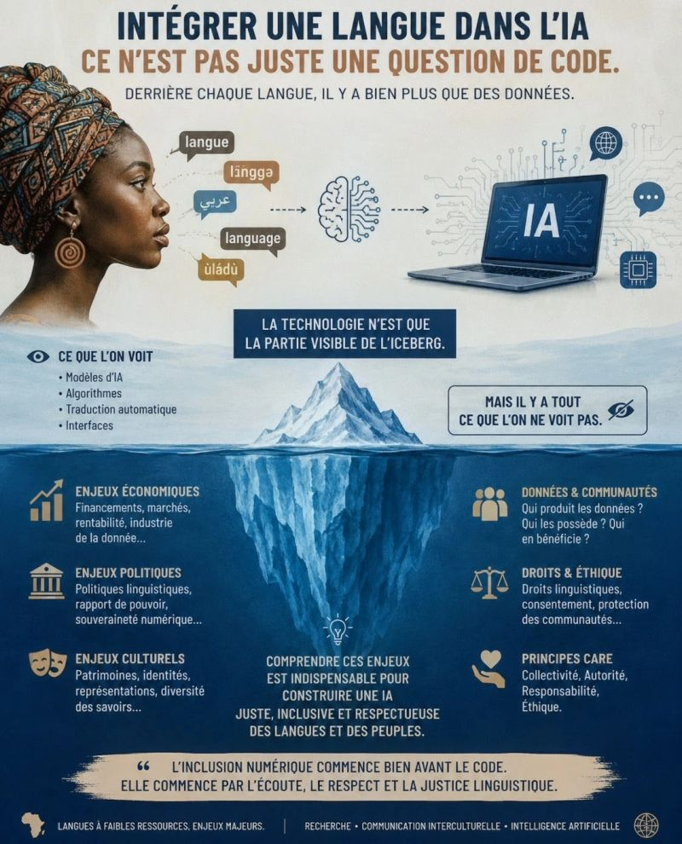
Source :
TEMADJI Rémi, doctorant à l’Université Bordeaux Montaigne, Laboratoire MICA, École Doctorale Montaigne Humanités Numériques (2025‑2026).
https://www.linkedin.com/posts/temadji-remi-
02654b3a4_artificialintelligence-africanlanguages-
interculturalcommunication-share-7473099389448699904-92_z

